Slide 1

福田戴姆勒汽车国VI产品DI外包装规划
内部 Internal
内部资料请注意保密
□绝密
□机密
■秘密
光华荣昌
座椅故障模式拆解分析报告
福田戴姆勒汽车品牌传播部
2019.9
汇报人：马诚
2023.04.05

Slide 2
背景说明
结合2022年12月旧件211件拆解分析及改进情况，重新对旧件进行拆解分析，最新top问题
序号 Numbei | 故障模式 Failure mode | 数量 number | 数量占比 Proportion | 备注
1 | 底座松旷/异响/偏斜 | 62 | 29% | 断点时间为2021年8月1日
2 | 气路开关总成失效 | 45 | 21% | 断点时间为2022年3月1日
3 | 气悬浮滑齿 | 35 | 17% | 断点时间为2021年10月1日
4 | 气囊磨破 | 21 | 10% | 断点时间为2023年2月15日
说明：
1、TOP4问题总计占比77%，主要分为底座松旷/异响62件，占比29%， 气路开关总成失效45件，占比21% ，气悬浮滑齿35件，占比17%，，气囊磨破21件，占比10%，

Slide 3
座椅松旷/偏斜/异响分析报告

Slide 4
目录
Contents
Ⅰ.认识产品 Understanding Products
Ⅱ.故障数据 Failure Data
Ⅲ.故障表现 Failure appearance introduction
Ⅳ.失效件分析结果 Return Parts Analysis Results
Ⅴ.故障树分析 FTA
Ⅵ.失效模式分析 Failure Model Analysis
Ⅶ. 结论和下步工作 Conclusion and Next Step

Slide 5
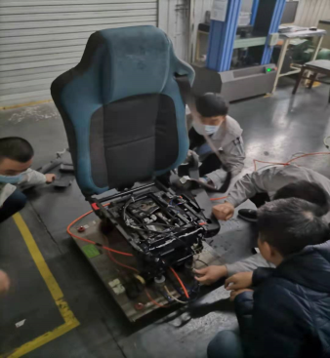
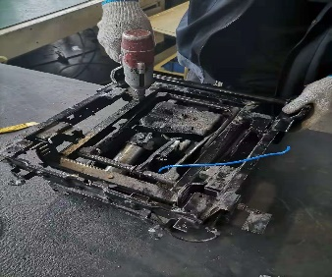
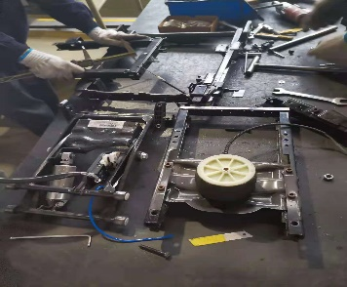
Ⅰ.认识产品
Understanding Products
多产品图 Productions Picture
前侧视图 view
装车照片
售后市场反馈座椅存在松旷、偏斜，针对市场返回旧件进行拆解；
功能简述：Functional thief instructions
驾驶员座椅总成
零件名称 Parts Name | 零件图号 Part number | 启用时间 Date Started Use | 应用车型 Used vehicles | 供货份额 Supply share
 |  |  |  | 光华荣昌 | 起供日期 Date started
驾驶员座椅总成 | H468100000013 | 2020 | 所有车型 All of vehicles | 70% | /

Slide 6
Ⅱ.故障数据
Failure Data
结论 Conclusion
1. 经鉴定，共计62件座椅松旷/异响；
2.座椅松旷故障率高，质量表现突出。
零件名称 Parts Name | 零件图号 Part number | 应用车型 Used vehicles | 故障率 Failure Rate
 |  |  | 光华荣昌
驾驶员座椅总成 Oil tank exchange valve | H4681000000213 | 所有车型 All of vehicles | 29%

Slide 7
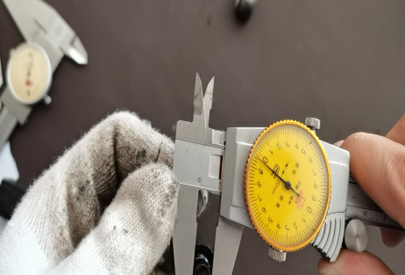
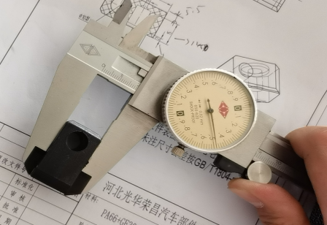
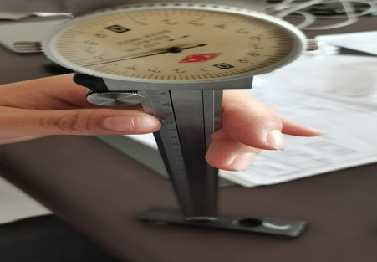
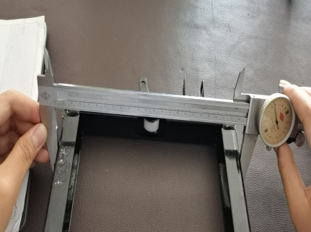
Ⅲ.故障表现
Failure appearance introduction
Failure is projecting in various ways 故障模式说明
结论 Conclusion
驾驶员座椅在使用过程中出现松旷
连接杆2直径
挡块厚度
上固定尼龙块
上框前横梁
Picture 图片
Picture图片
Picture图片
Picture图片
要求9 -0.1/-0.2mm
实测8.98
要求19 0/-0.1mm
实测19.48
要求：17.8±0.1mm
实测: 17.54mm
要求240±0.2
实测240.56mm

Slide 8
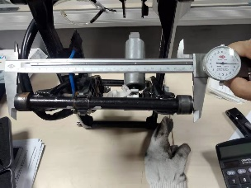
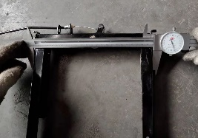
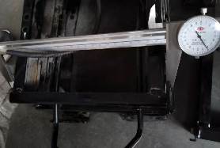
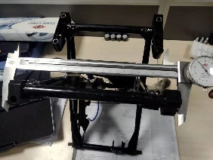
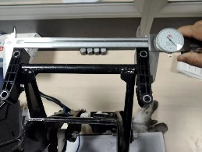
Ⅳ.失效件分析结果
Return Parts Analysis Results
抽取5件故障件进行分析
结论 Conclusion
1.连接杆+滚轮+塑料挡块与上框之间存在Y向间隙，导致座椅松旷；
绞架连接杆与滚轮长度测量
下框开口尺寸测量
232.52mm
座框数据测量
上框开口尺寸
下框
上框
240.8mm
240.86mm
连接杆与挡块长度测量
233.8mm
232.8mm
验证非主因/ Verified & not a cause
潜在因素/ Potential cause
验证是原因/ Verified as cause
分析中/ Under validation

Slide 9
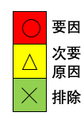
Ⅴ.故障树分析
FTA
结论 Conclusion
1.失效件的主要原因是连接杆+滚轮+塑料挡块与上框之间存在Y向间隙，导致座椅松旷
2.座框静强度设计不足，3500N座框下移辆＜30mm；实绩座框静强度施力1500N，下移量63mm；
F T A
结果
是否主因
松旷/偏斜/异响
结构设计
选料
材质选用
符合图纸要求
设备
设备状态，模具状态，程序选
符合设计操作要求
产品匹配
组装完成后发现松旷
配合尺寸设计间隙
设计验证
强度未测试
偏置施力3500N，座框下移量＜35mm
验证非主因/ Verified & not a cause
潜在因素/ Potential cause
验证是原因/ Verified as cause
分析中/ Under validation

Slide 10
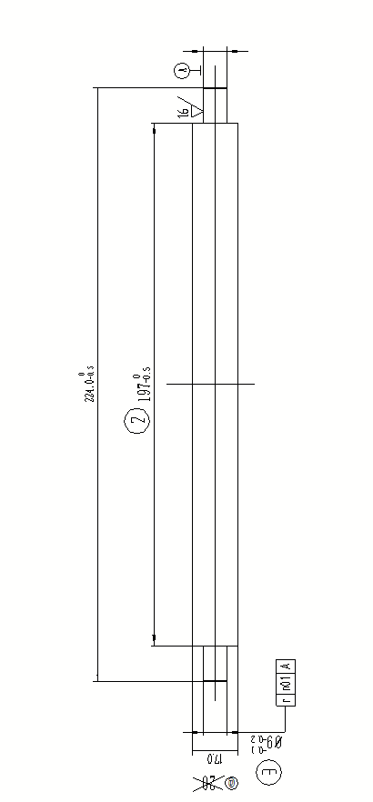
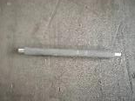
Ⅵ.失效模式分析
Failure Model Analysis
结论 Conclusion
零部件配合尺寸及公差影响座椅松旷，按研发给出松旷尺寸链校核分析报告，手工样件验证状态良好。
故障模式1：连接杆与挡块配合间隙大，存在松旷
措施：mmsolutions
根本原因： Root cause
改前 Before
1.为什么连接杆与挡块配合间隙大？
因为公差设计偏大，导致安装后存在间隙
2.为什么公差设计偏大？
因为采用老平台零部件，未进行公差带调整
3.为什么采用老平台产品？
因为平台升级及市场质量改进，降低开发周期，
Φ9 -0.1
-0.2
结论 Conclusion
连接杆直径公差大导致座椅松旷
原因：连接杆2公差带较大Root Cause
改后 After
措施/实施 Solutions/Implementation
两端与与塑料件配合的直径尺寸公差调整，即原公差尺寸为9-0.1mm-0.2mm，调整为与2.0连杆同一标准9-0.05
Φ9 0
-0.05

Slide 11
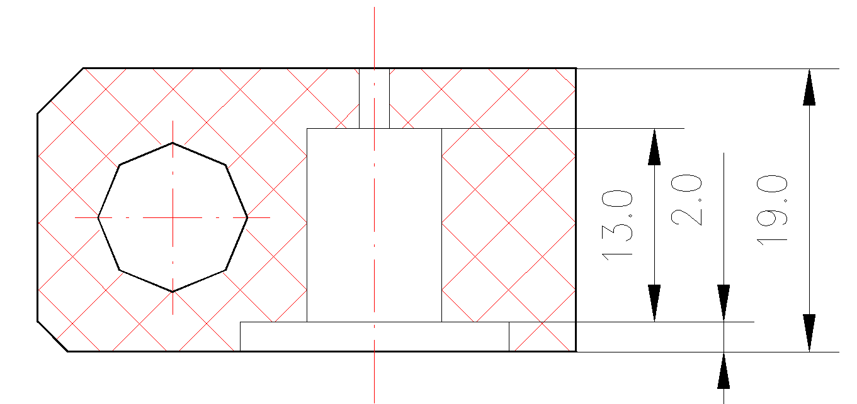
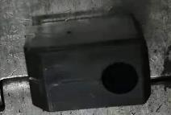
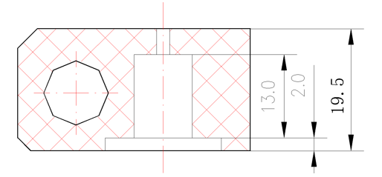
Ⅵ.失效模式分析
Failure Model Analysis
结论 Conclusion
零部件配合尺寸及公差影响座椅松旷，按研发给出松旷尺寸链校核分析报告，手工样件验证状态良好。
故障模式1：挡块与下框纵梁链接后存在间隙
措施：mmsolutions
根本原因： Root cause
改前 Before
1、挡块与下框纵梁链接后存在1mm间隙
19
结论 Conclusion
挡块与纵梁存在间隙造成座椅Y向晃动
原因：挡块与下框设计配合间隙较大
改后 After
措施/实施 Solutions/Implementation
挡块与下框纵梁配合的面向外增料0.5mm，即原尺寸19mm调整为19.5mm
19.5

Slide 12
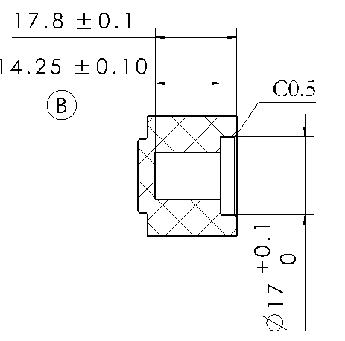
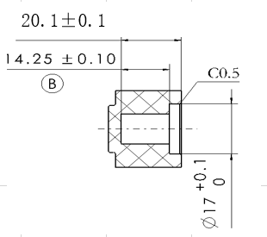
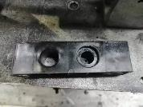
Ⅵ.失效模式分析
Failure Model Analysis
结论 Conclusion
零部件配合尺寸及公差影响座椅松旷，按研发给出松旷尺寸链校核分析报告，手工样件验证状态良好。
故障模式1：上固定尼龙块与下框纵梁链接后Y向晃动
措施：mmsolutions
根本原因： Root cause
改前 Before
1.上固定尼龙块与下框纵梁链接后存在2.3mm间隙
1.
17.8
结论 Conclusion
上固定尼龙块与上框Y向存在间隙造成松旷
原因：上固定尼龙块与下框纵梁链接后存在2.3mm间隙
改后 After
措施/实施 Solutions/Implementation
1.上固定尼龙块内侧与连杆配合的面整体增料2.3mm，即尺寸17.8mm调整为20.1mm
20.1

Slide 13
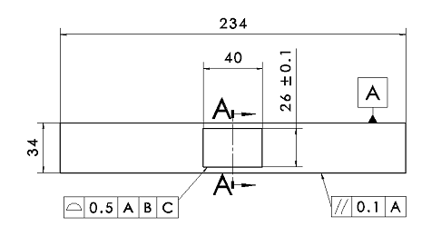
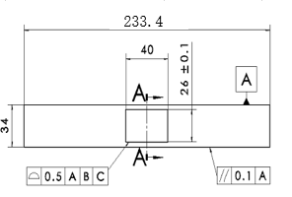

Ⅵ.失效模式分析
Failure Model Analysis
结论 Conclusion
零部件配合尺寸及公差影响座椅松旷，按研发给出松旷尺寸链校核分析报告，手工样件验证状态良好。
故障模式1：绞架组件与上框组件存在间隙
措施：mmsolutions
根本原因： Root cause
改前 Before
1、上框前横梁尺寸与纵梁零贴，减震器尺寸链问题
结论 Conclusion
上框组件尺寸受限，导致装配后有间隙导致
234
原因：上框前横梁尺寸限制上框组件尺寸
改后 After
措施/实施 Solutions/Implementation
上框前横梁限制了上框组件焊接的尺寸最小只能调到240mm，将上框前横梁尺寸减小，即234mm调整到233.4mm，两侧外边缘单边减0.3mm。
233.4

Slide 14
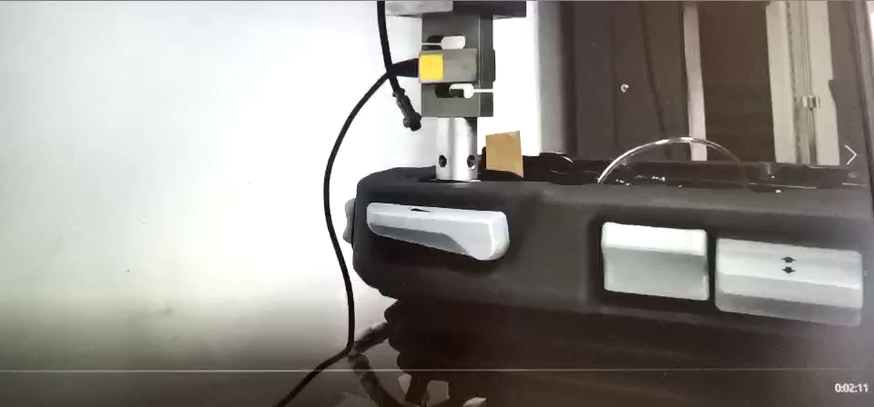
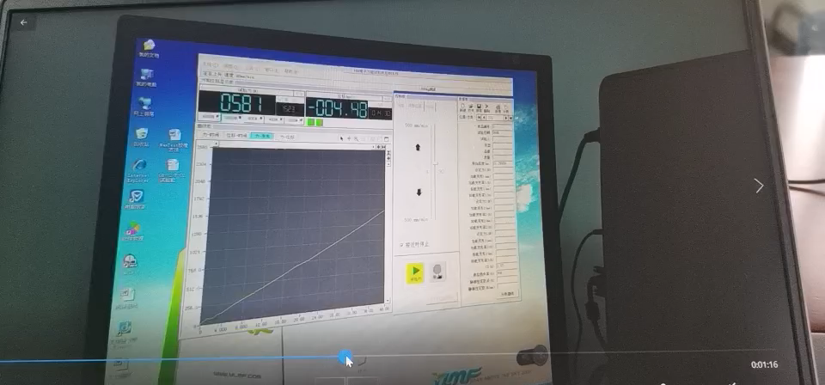
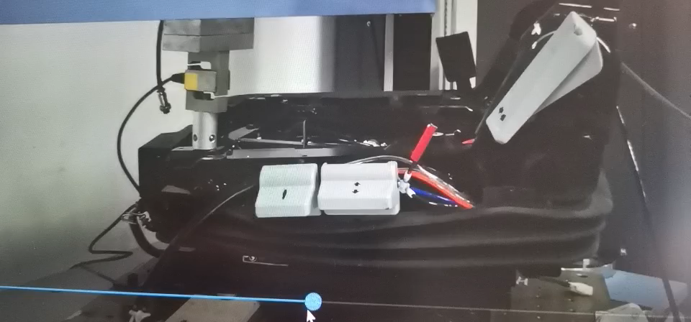
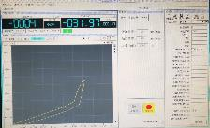
Ⅵ.失效模式分析
Failure Model Analysis
结论 Conclusion
切换2.1平台座框，增加强度，验证效果良好，涉及主要产品H46810000014/16/224/226,可变阻尼产品--2021年8月1日
标准：偏置施力3500N，座框下移量＜35mm；
2.0平台：偏置施力1500N，座框下移量63mm，不符合要求；
2.1平台：偏置施力3500N，座框下移量31mm，符合要求。
2.0平台测试过程
2.0平台测试结果
座框静强度测试
2.1平台测试过程
2.1平台测试结果

Slide 15
下步工作计划 Next step
Ⅶ. 结论和下步工作
Conclusion and Next Step
结论 Conclusion
1.失效件的主要原因是零部件之间的配合间隙造成座椅松旷
2.座框静强度设计不足，3500N座框下移辆＜30mm
No | Description 描述 | Resp 责任 | Target时间 | Status状态
1 | 对供应商来料零部件进行检测记录； | 质量部 | 5-6
2 | 对焊接零部件尺寸进行检验记录 | 生产制造部 | 5-6
3 | 对市场旧件及PMS系统索赔信息进行检测 | 质量部 | 5-6
C
C
C
To be started
尚未启动
In progress and in time
正常进行中
In progress and overdue
进行中，已超期
Task completed
已完成
L
C
L
C
Last week上周
Current week本周

Slide 16
座椅气路气路开关分析报告

Slide 17
目录
Contents
Ⅰ.认识产品 Understanding Products
Ⅱ.故障数据 Failure Data
Ⅲ.故障表现 Failure appearance introduction
Ⅳ.失效件分析结果 Return Parts Analysis Results
Ⅴ.故障树分析 FTA
Ⅵ.失效模式分析 Failure Model Analysis
Ⅶ. 结论和下步工作 Conclusion and Next Step

Slide 18
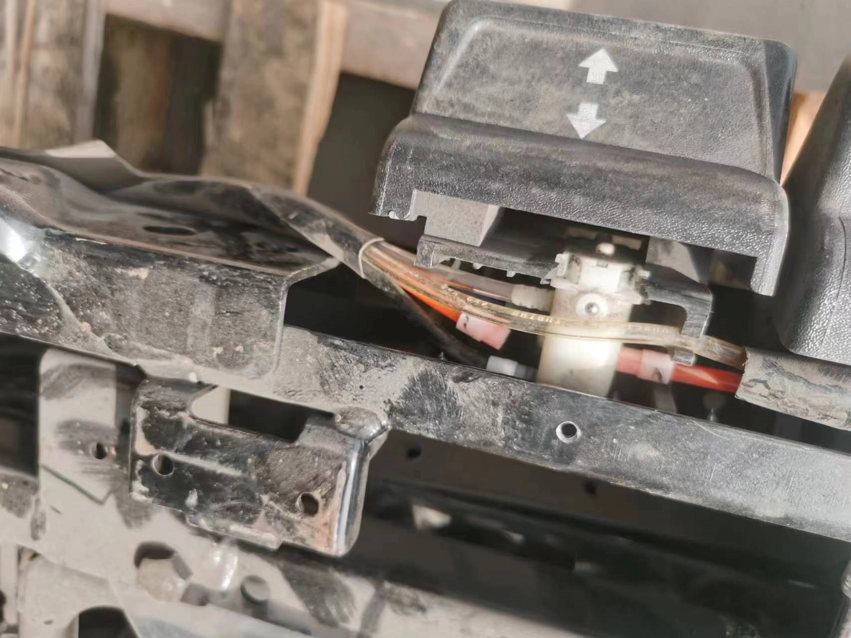
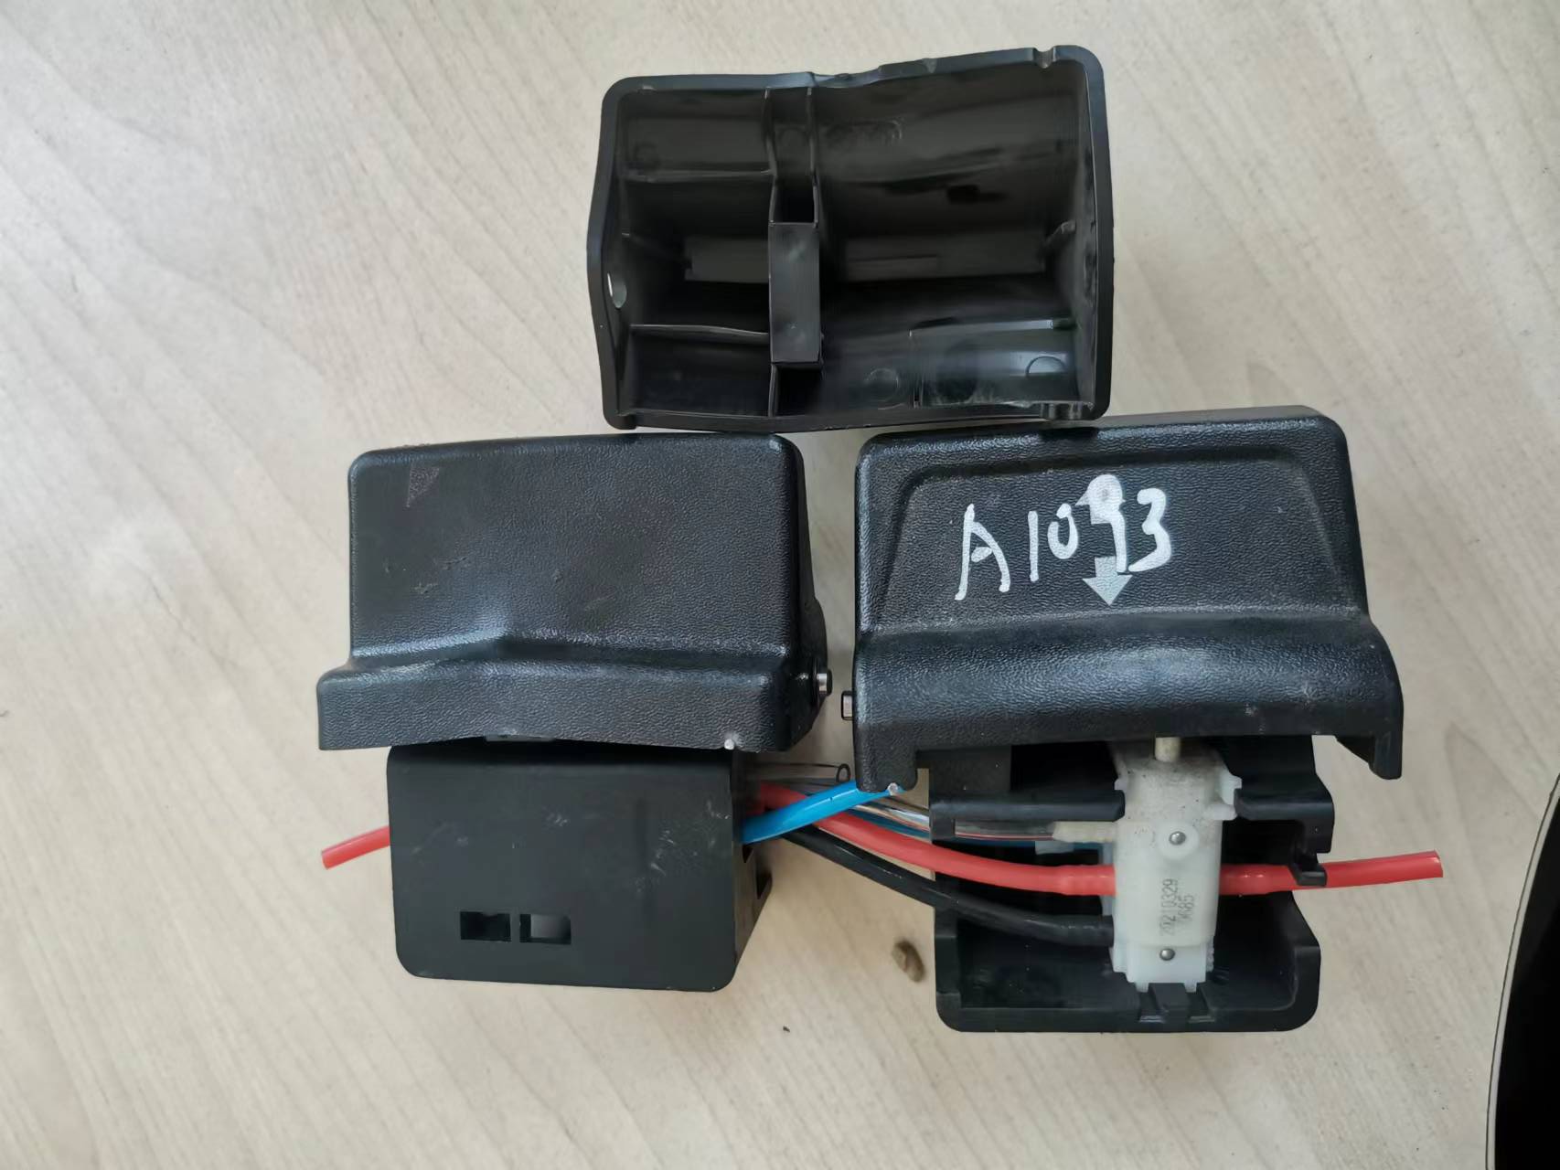
Ⅰ.认识产品
Understanding Products
1.反馈座椅一直存在充气，不放气，操作升降开关不动作
2.座椅手柄受热变形，造成顶针超出行程，升降失效
功能简述：Functional thief instructions
驾驶员座椅总成
零件名称 Parts Name | 零件图号 Part number | 启用时间 Date Started Use | 应用车型 Used vehicles | 供货份额 Supply share
 |  |  |  | 光华荣昌 | 起供日期 Date started
驾驶员座椅总成 | H468100000013/14/16 | 2020 | 所有车型 All of vehicles | 70% | /

Slide 19
Ⅱ.故障数据
Failure Data
结论 Conclusion
1、气路开关充放气时，气路开关中顶针无动作，座椅无升降，设计时未考虑气体顶出压力及内部摩擦力
2、座椅手柄受热变形，造成顶针超出行程，升降失效
零件名称 Parts Name | 零件图号 Part number | 应用车型 Used vehicles | 故障率 Failure Rate
 |  |  | 光华荣昌
驾驶员座椅总成 Oil tank exchange valve | H468100000013/14/16 | 所有车型 All of vehicles | 21%

Slide 20
Ⅴ.故障分析 FTA
鱼骨图-气路开关失效
机
环
人
客户未考虑冬季车身改装加热装置
生产人员
装配尺寸NG
车身
工装
自检能力缺失
气路
开关
材料材质
试验
材料
无标准执行
材料受热温度
未做回弹力测试
执行
料
法
测

Slide 21
Ⅲ.故障表现
Failure appearance introduction
Failure is projecting in various ways 故障模式说明
结论 Conclusion
1、气路开关充放气时，气路开关中顶针无动作，座椅无升降，设计时未考虑气体顶出压力及内部摩擦力
2、座椅手柄受热变形，造成顶针超出行程，升降失效
F T A
结果
是否主因
气路开关失效
顶针不回
材质
材质选用，材料尺寸
符合图纸要求ABS+PC
设计
满足设计材质温度要求
80°24小时未变形
验证
设计时未考虑过程气压顶出与摩擦力
气压需要在1.2Mpa能够顶出
装配
尺寸符合图纸要求
满足图纸要求

Slide 22
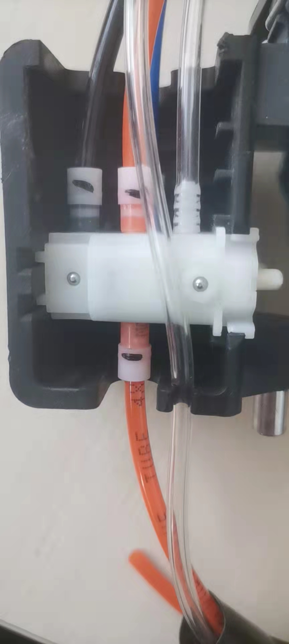
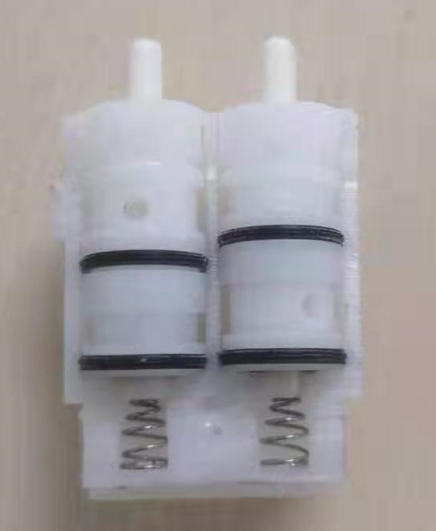
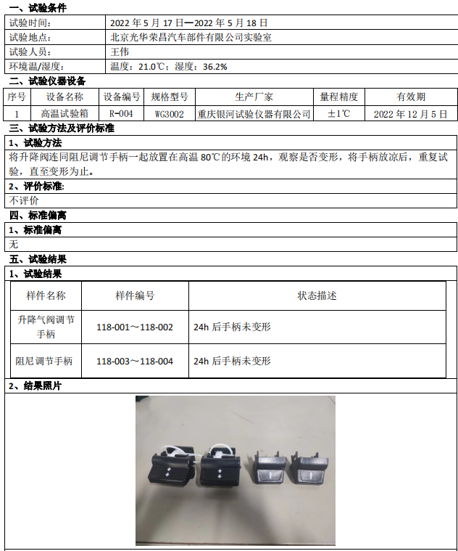
Ⅵ.失效模式分析——气路开关失效
Failure Model Analysis
结论 Conclusion
1、在气阀内部增加弹簧，加大回弹力
2、座椅手柄受热变形，造成顶针超出行程，升降失效
根本原因： Root cause
1、气路开关中顶针无动作，座椅无升降，设计时未考虑气体顶出压力及内部摩擦力
2、客户未考虑冬季车辆需要加装暖风，造成手柄手柄变形，超出顶针行程，造成升降失效
结论 Conclusion
气路布局未考虑内部部件相对运动 座椅手柄受热变形，造成顶针超出行程，升降失效
材质：ABS+PC
变形温度： 80°24小时未变形
100°24小时变形
措施/实施 Solutions/Implementation
永久对策： 1.在气阀内部增加弹簧，加大回弹力--2022年2月28日 2.手柄材质由ABS+PC改成PA6+GF30

Slide 23
气悬浮滑齿分析报告

Slide 24
04 气悬浮滑齿
目录
Contents
Ⅰ.认识产品 Understanding Products
Ⅱ.故障数据 Failure Data
Ⅲ.故障表现 Failure appearance introduction
Ⅳ.失效件分析结果 Return Parts Analysis Results
Ⅴ.故障树分析 FTA
Ⅵ.失效模式分析 Failure Model Analysis
Ⅶ. 结论和下步工作 Conclusion and Next Step

Slide 25
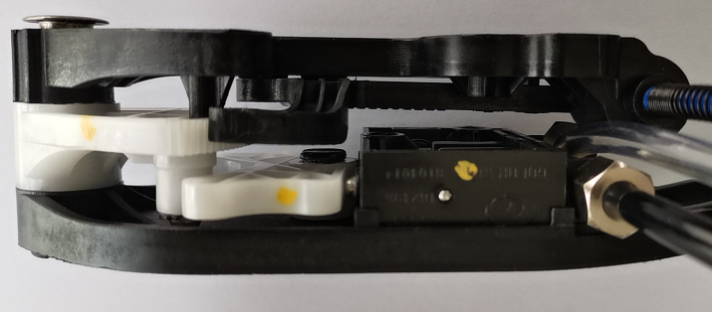
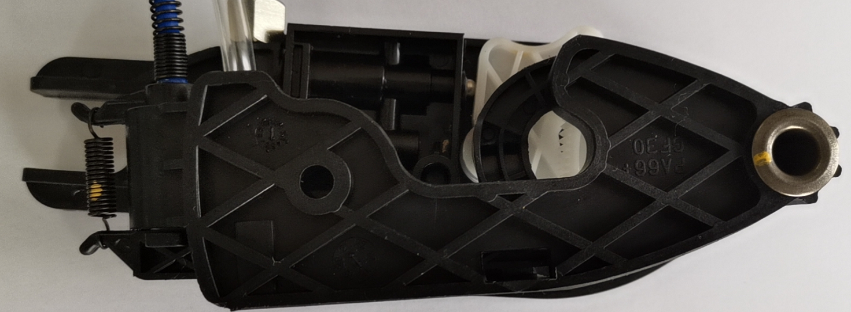
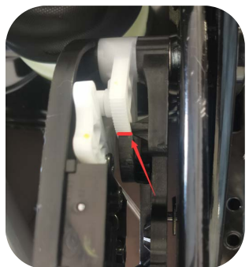
Ⅰ.认识产品
Understanding Products
经过座椅旧件返回鉴定，气悬浮黑色与白色齿在座椅迅速高低变化时出现滑齿，不操作升降气阀对座椅充放气时，齿的相对位置不变
功能简述：Functional thief instructions
驾驶员座椅总成
零件名称 Parts Name | 零件图号 Part number | 启用时间 Date Started Use | 应用车型 Used vehicles | 供货份额 Supply share
 |  |  |  | 光华荣昌 | 起供日期 Date started
驾驶员座椅总成 | H468100000013/14/16 | 2020 | 所有车型 All of vehicles | 70% | /

Slide 26
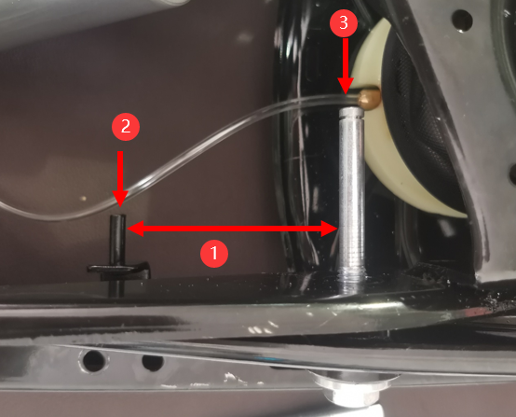
Ⅱ.故障数据
Failure Data
结论 Conclusion
经鉴定，共计35件气悬浮滑齿，占比17%；
零件名称 Parts Name | 零件图号 Part number | 应用车型 Used vehicles | 故障率 Failure Rate
 |  |  | 光华荣昌
驾驶员座椅总成 Oil tank exchange valve | H468100000013/14/16 | 所有车型 All of vehicles | 17%

Slide 27
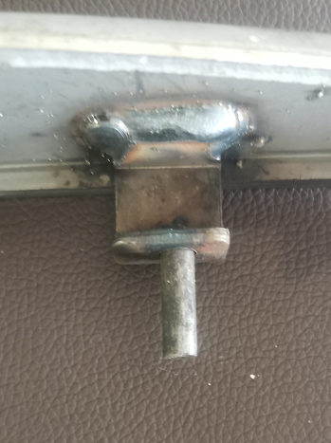
Ⅲ.故障表现
Failure appearance introduction
Failure is projecting in various ways 故障模式说明
结论 Conclusion
1、座椅在升降过程中，因固定支架与台阶螺栓开口尺寸大，使气悬浮向外受力，造成气悬浮黑色齿与白色齿无法完全咬合，体现在座椅上为升高或者降低
气悬浮开口尺寸大
支架不垂直
Picture 图片
Picture图片
向外受力，造成滑齿

Slide 28
Ⅴ.故障分析
FTA
鱼骨图-气悬浮滑齿
机
环
人
装配技能不足
缺少固定支架开口尺寸检测工装
光照度不足
生产人员
运输变形
灯光
QC过程检验技能不足
工装
自检能力缺失
运输
检验人员
IQC不具备识别技能
气悬浮滑齿
尺寸符合要求
作业文件未进行尺寸控制
台阶螺栓
供应商未控制支架垂直度
SOP
垂直度符合要求
固定支架开口尺寸未进行检测
支架
设计时未考虑力值要求
检验
设计
料
法
测

Slide 29
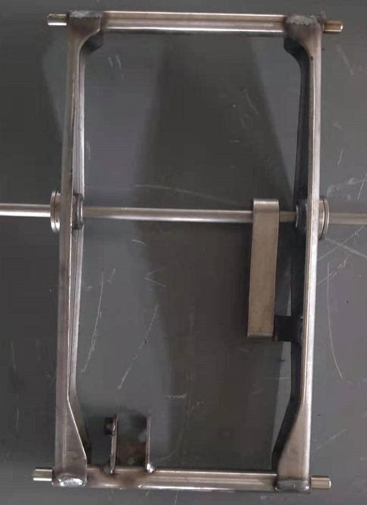
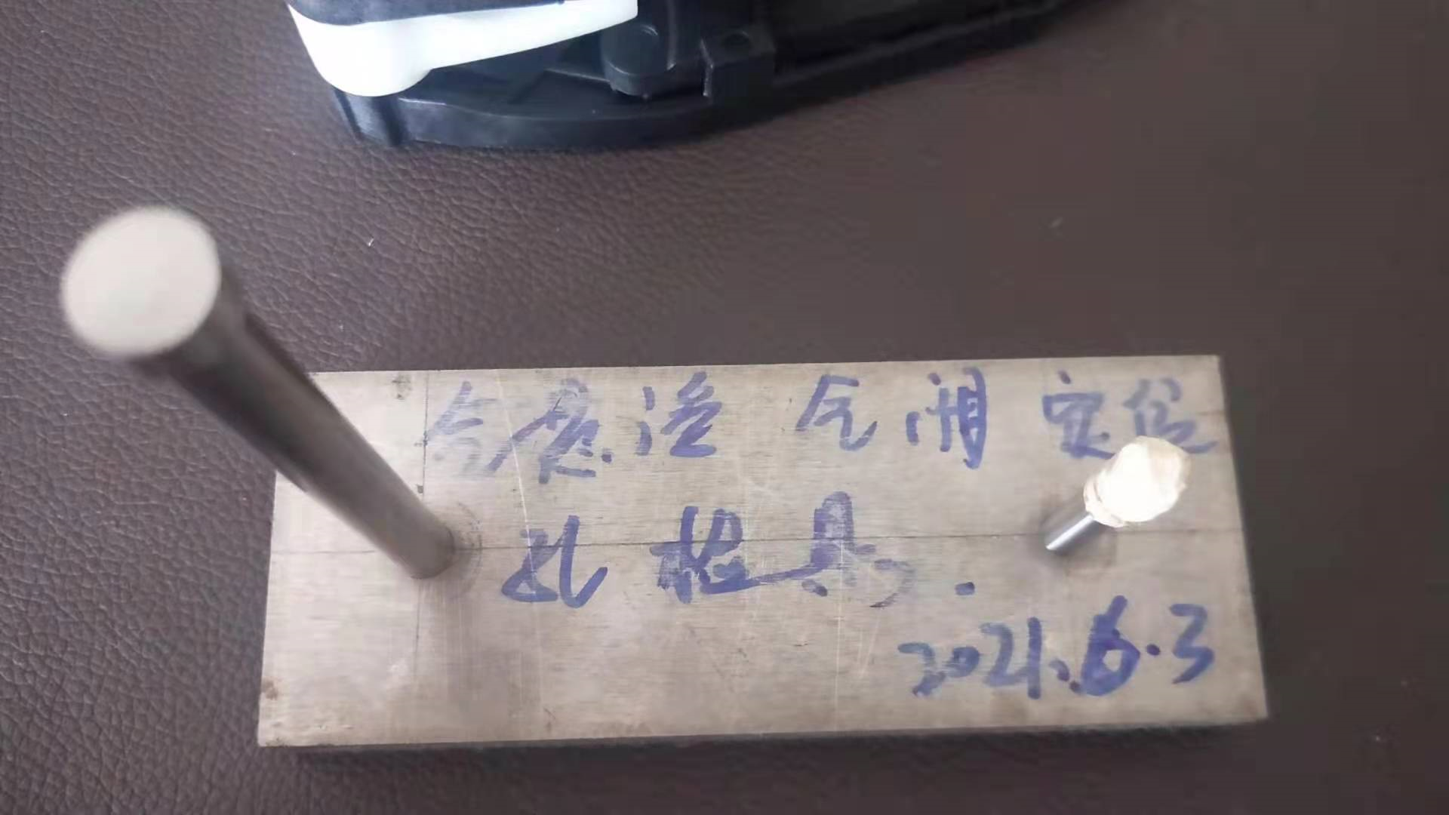
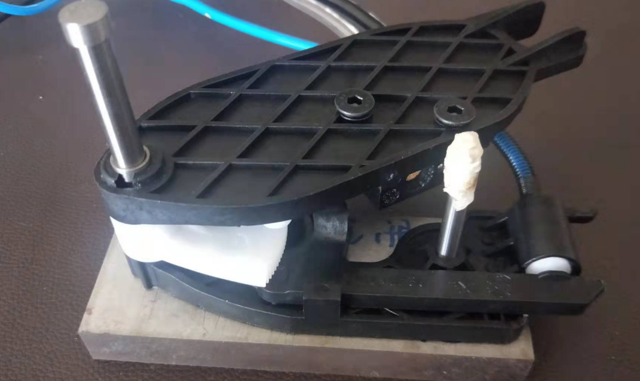
Ⅳ.失效件分析结果
Return Parts Analysis Results
结论 Conclusion
1、座椅在升降过程中，因固定支架与台阶螺栓开口尺寸大，使气悬浮向外受力，造成气悬浮黑色齿与白色齿无法完全咬合，体现在座椅上为升高或者降低
2、未对齿轮咬合力值进行要求
气悬浮开口尺寸大
气悬浮开口尺寸大
气悬浮检具
气悬浮固定点检具
验证非主因/ Verified & not a cause
潜在因素/ Potential cause
验证是原因/ Verified as cause
分析中/ Under validation

Slide 30
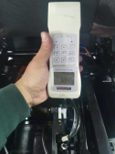
Ⅳ.失效件分析结果
Return Parts Analysis Results
结论 Conclusion
1、 座椅在较大幅度颠簸中，因固定支架与台阶螺栓不平行，使气悬浮固定板向外受力变形，造成气悬浮黑色齿与白色齿无法完全咬合，体现在座椅上为自动升高或者降低。
2、未对齿轮咬合力值进行要求
整改前测试数据（检测30把座椅）
1件 | 2件 | 3件 | 4件 | 5件 | 6件 | 7件 | 8件 | 9件 | 10件 | 11件 | 12件 | 13件 | 14件 | 15件
44.5 | 47.1 | 9 | 6.5 | 45.3 | 48.4 | 43.6 | 46.8 | 52.9 | 53.5 | 54 | 53.4 | 35.3 | 35.8 | 47.3
16件 | 17件 | 18件 | 19件 | 20件 | 21件 | 22件 | 23件 | 24件 | 25件 | 26件 | 27件 | 28件 | 29件 | 30件
54.9 | 24.7 | 49.1 | 51 | 57 | 53 | 65 | 16.1 | 22.6 | 63.1 | 56.4 | 37.2 | 40.1 | 51.5 | 44.8
改善后（力值测量35N以上）
1件 | 2件 | 3件 | 4件 | 5件 | 6件 | 7件 | 8件 | 9件 | 10件 | 11件 | 12件 | 13件 | 14件 | 15件
60 | 55 | 54 | 61 | 59 | 56 | 51 | 53.6 | 60 | 55.9 | 64.7 | 61 | 56 | 57 | 56.3
16件 | 17件 | 18件 | 19件 | 20件 | 21件 | 22件 | 23件 | 24件 | 25件 | 26件 | 27件 | 28件 | 29件 | 30件
62.1 | 59.1 | 65.4 | 55.2 | 52 | 61.2 | 59.2 | 59.8 | 60.8 | 56.3 | 58.1 | 64 | 54 | 61 | 59
验证非主因/ Verified & not a cause
潜在因素/ Potential cause
验证是原因/ Verified as cause
分析中/ Under validation

Slide 31
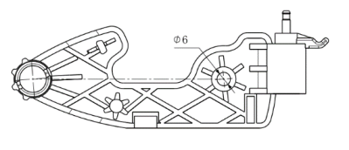
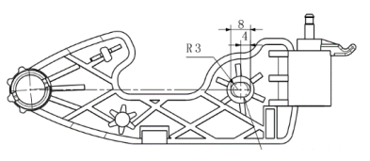
Ⅵ.失效模式分析
Failure Model Analysis
结论 Conclusion
1、气悬浮支架增加检具控制，100%进行尺寸校核
2、齿轮咬合力值控制在35N以上，未出现故障
改后 After
根本原因： Root cause
更改前
1、固定支架与台阶螺栓不平行
2、未设定气悬浮锁止齿的咬合力
气悬浮开口尺寸大
结论 Conclusion
1、气悬浮支架增加检具控制，100%进行尺寸校核 2、齿轮咬合力值控制在35N以上，验证30件未出现故障
气悬浮固定点检具
更改后
措施/实施 Solutions/Implementation
1、气悬浮支架增加检具控制，100%进行尺寸校核 2、悬浮机构固定板下安装孔改为长圆孔，放开自由度 3、齿轮咬合力值控制在35N以上

Slide 32
下步工作计划 Next step
Ⅶ. 结论和下步工作
Conclusion and Next Step
结论 Conclusion
>
1、气悬浮支架增加检具控制，100%进行尺寸校核
2、齿轮咬合力值控制在35N以上，未出现故障
No | Description 描述 | Resp 责任 | Target时间 | Status状态
1 | 气悬浮支架垂直度：增加整形工装 | 供应商 | 7-30
2 | 气悬浮定位孔位更改为椭圆孔，避免偏差引起的气悬浮支撑板变形 | 研发 | 10-30
3 | 气悬浮支架增加检具控制，100%进行尺寸校核 | 制造 | 9-1
L
L
L
To be started
尚未启动
In progress and in time
正常进行中
In progress and overdue
进行中，已超期
Task completed
已完成
L
C
L
C
Last week上周
Current week本周

Slide 33
气囊囊皮磨损分析报告

Slide 34
04 气悬浮滑齿
目录
Contents
Ⅰ.认识产品 Understanding Products
Ⅱ.故障数据 Failure Data
Ⅲ.故障表现 Failure appearance introduction
Ⅳ.失效件分析结果 Return Parts Analysis Results
Ⅴ.故障树分析 FTA
Ⅵ.失效模式分析 Failure Model Analysis
Ⅶ. 结论和下步工作 Conclusion and Next Step

Slide 35
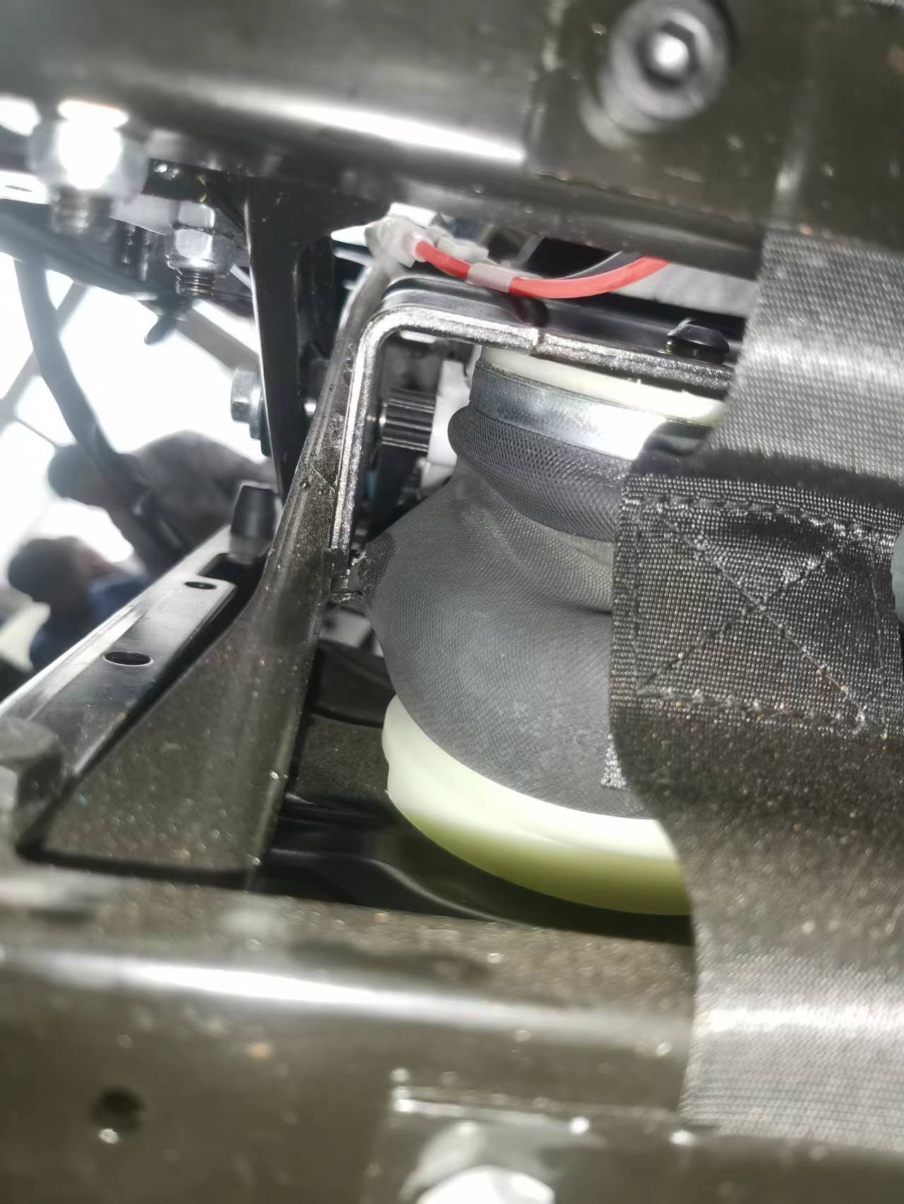
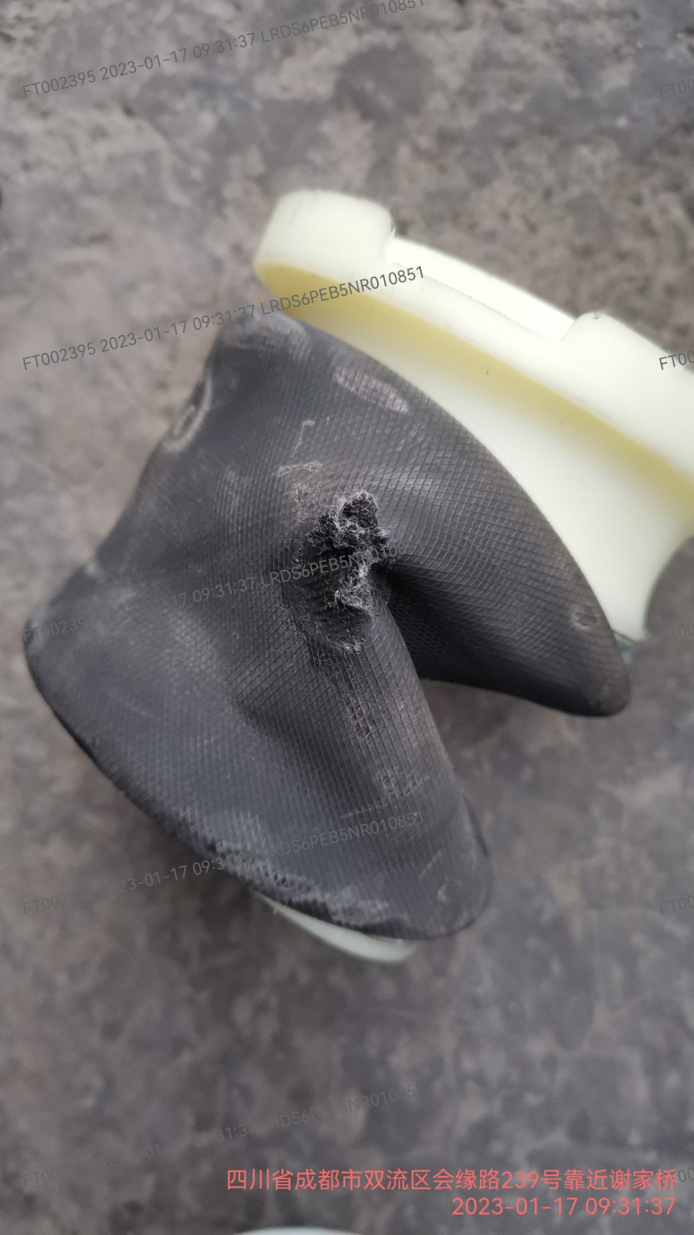
Ⅰ.认识产品
Understanding Products
经过座椅旧件返回鉴定，气悬浮黑色与白色齿在座椅迅速高低变化时出现滑齿，不操作升降气阀对座椅充放气时，齿的相对位置不变
功能简述：Functional thief instructions
驾驶员座椅总成
零件名称 Parts Name | 零件图号 Part number | 启用时间 Date Started Use | 应用车型 Used vehicles | 供货份额 Supply share
 |  |  |  | 光华荣昌 | 起供日期 Date started
驾驶员座椅总成 | H468100000013/14/16 | 2020 | 所有车型 All of vehicles | 70% | /

Slide 36
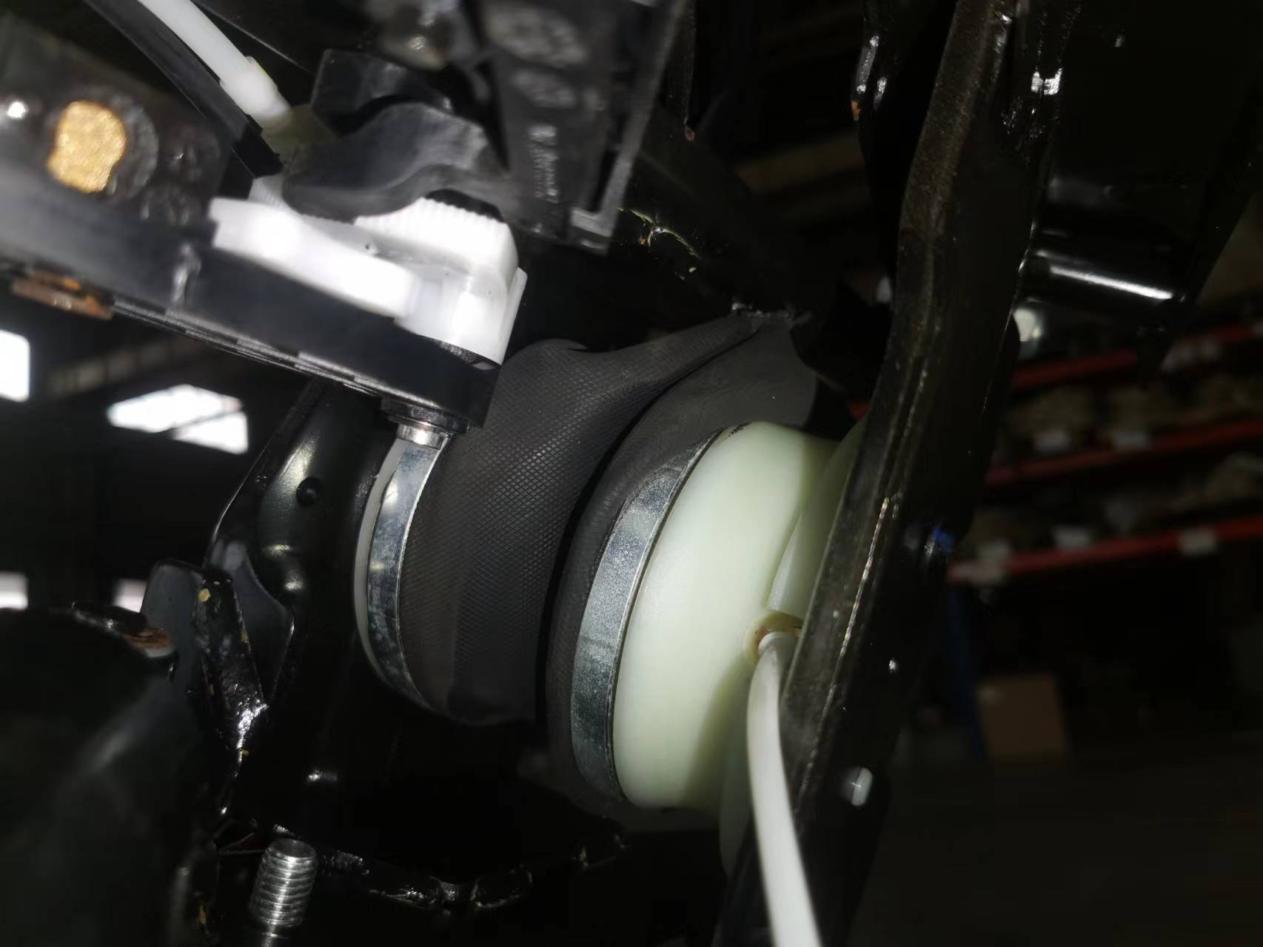
Ⅲ.故障表现
Failure appearance introduction
Failure is projecting in various ways 故障模式说明
结论 Conclusion
1、气囊在上下运动，囊皮未完全覆盖至气囊底座上，造成囊皮与气囊上固定板摩擦，造成破损
囊皮未覆盖底座，造成向一次偏
囊皮与气囊上固定板摩擦，造成破损

Slide 37
Ⅴ.故障分析
FTA
结论 Conclusion
1、上固定板焊接偏斜，造成囊皮无法覆盖气囊底座，造成囊皮向一侧挤压，造成磨损
2、气密性检测时，通过负载加压后，造成气囊处于最低点，充气后挤压囊皮，使气囊始终在弯折状态，造成磨损
F T A
结果
是否主因
气囊失效
囊皮磨损
材质
材质选用，材料尺寸
符合图纸要求
焊接
上固定板焊接尺寸
上固定板焊接尺寸存在偏差
验证
气密性负载检测未考虑气囊挤压
现场查看，有负载时囊皮变形
装配
符合生产工艺标准
符合工艺流程

Slide 38
Ⅱ.故障数据
Failure Data
结论 Conclusion
经鉴定，共计21件气囊囊皮磨破，占比10%；
零件名称 Parts Name | 零件图号 Part number | 应用车型 Used vehicles | 故障率 Failure Rate
 |  |  | 光华荣昌
驾驶员座椅总成 Oil tank exchange valve | H468100000013/14/16 | 所有车型 All of vehicles | 10%

Slide 39
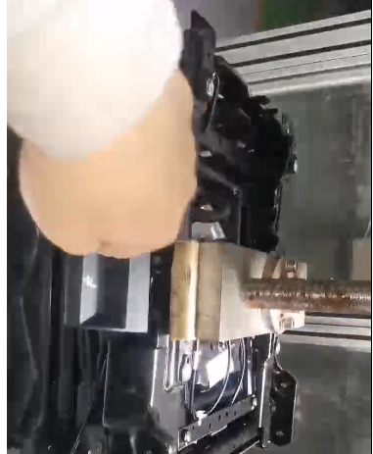
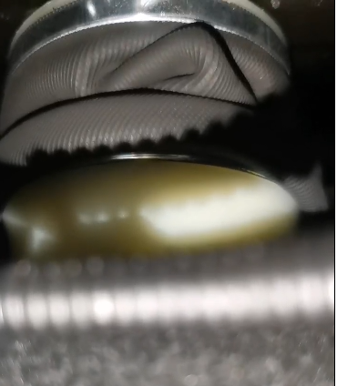
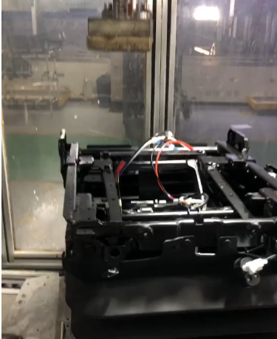
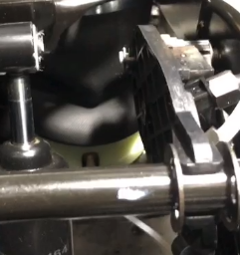
Ⅳ.失效件分析结果
Return Parts Analysis Results
结论 Conclusion
1、焊接调整气囊上固定板焊接，角度符合图纸要求
2、总装气密性检测取消负载，使气囊处于完全伸开状态，正常下降能够完全覆盖底座
根本原因： Root cause
1、上固定板焊接偏斜，造成囊皮无法覆盖气囊底座，造成囊皮向一侧挤压，造成磨损
2、气密性检测时，通过负载加压后，造成气囊处于最低点，充气后挤压囊皮，使气囊始终在弯折状态，造成磨损
更改前
更改后
结论 Conclusion
1、调整后底座模块组装检测囊皮翻边正常 2、气密性取消负载使气囊处于完全伸开状态，正常下降能够完全覆盖底座
措施/实施 Solutions/Implementation
调整 气囊上固定板焊接，角度符合图纸要求-2022年11月15日 总装气密性检测取消负载，使气囊处于完全伸开状态，正常下降能够完全覆盖底座-2023年2月15日
有负载
有负载囊皮状态
无负载
无负载囊皮状态
验证非主因/ Verified & not a cause
潜在因素/ Potential cause
验证是原因/ Verified as cause
分析中/ Under validation

